Slide 1

第4讲：好股研究要点和选股方法
《好股研选》栏目解读小班课
主讲老师 梁洁云
授课日期 2025 .12.3
投顾执业编码：A1120619060027
基金执业编码：A20250623004965
Notes:
市场风格：控盘、小票、

Slide 2
好股研究要点

Slide 3
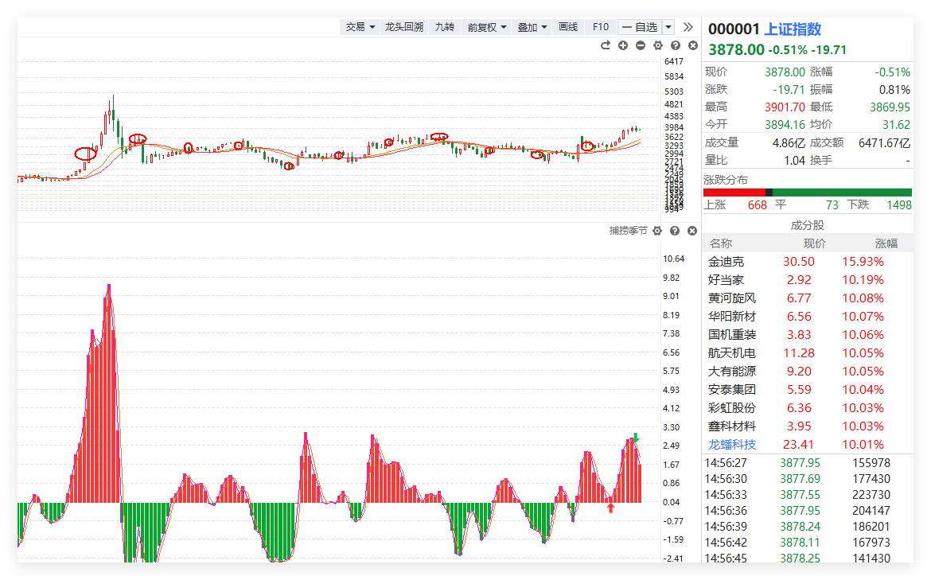
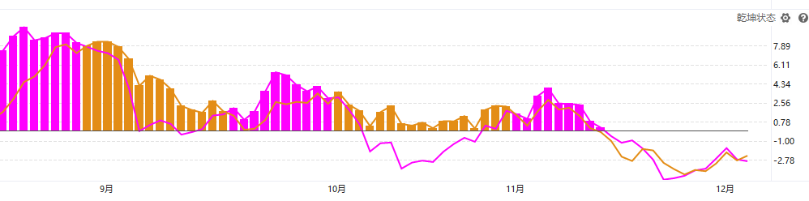
1、大市复盘&风格研判
1、复盘市场环境（确定仓位、目前策略）
2、复盘找规律，确定市场风格（选股是要匹配市场风格）
大小盘（看乾坤看盘）
防御V进攻（看横向样本统计数据）
游资小票OR绩优控盘机构风（看龙虎榜）
看资金对高低的青睐，对股票形态的青睐（复盘涨/跌停板，或涨跌幅8个点以上股票）

Slide 4

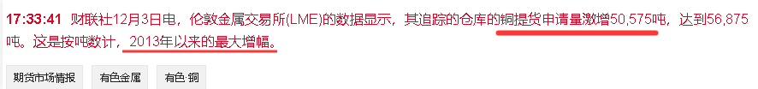
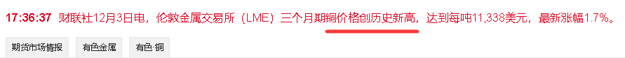
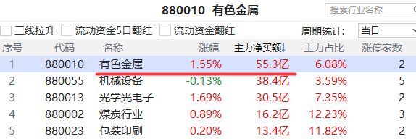
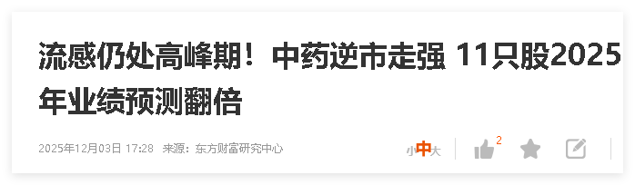
2、风口热点确定
1、确定风口：资金是否认可，板块资金流入情况，该方向是否跑出的中军龙头、市场龙头
①复盘龙虎看游资大佬、量化、机构等大资金的进攻方向
②复盘看当天、最近几天的资金流入流出
③复盘看这个方向是否有龙头（中军龙头、高标龙头）、涨停梯队是否健康
④复盘看当下操作热点所处的情绪周期：启动、发酵、高潮、分化、退潮、回流
2、思考逻辑：逻辑是否成立，逻辑是否足以催生资金连续炒作，成为中短期风口

Slide 5
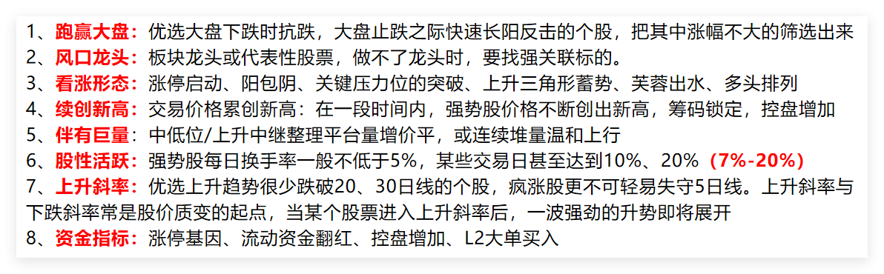
3、“好股”研究要点
一、隐形冠军（绩优是关键→中线成长股）
前提：赛道佼佼者、中小盘成长股、中线风口、择时优选蓄势末端突破或突破后回档
核心：业绩支撑
1、扭亏为盈（困境反转）：单季净利润连续扭亏、减亏
2、同比大增（增速提升）：滚动净利润拾阶而上；单季净利润创阶段新高
二、爆量回档（量是关键→短线强势股）

Slide 6
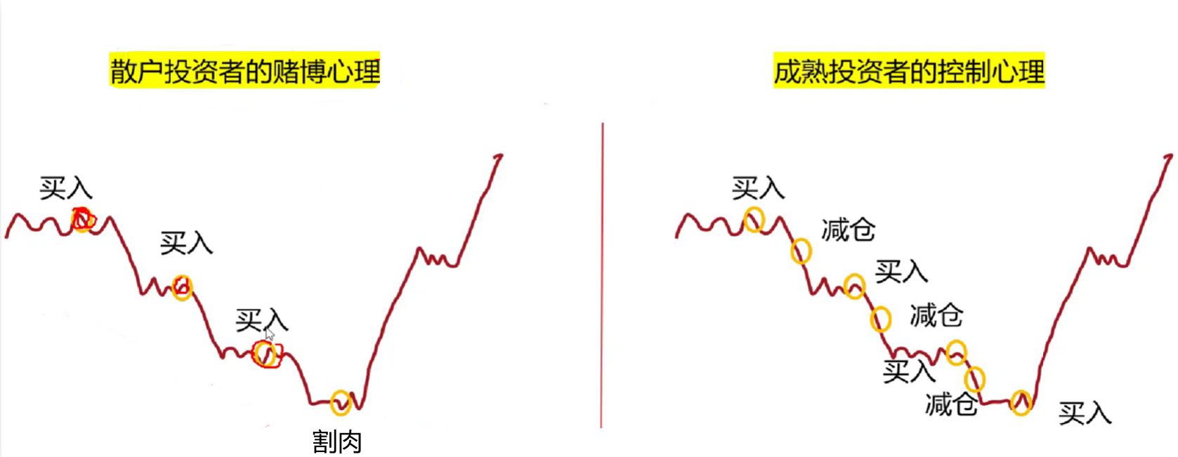
4、风险控制
“好股”选出之后，因为大盘环境不配合、风口轮动过快，或者公司踩雷等原因导致股价走势不及预期，需要按信号止盈止损。被套亏钱很无奈但及时减亏很重要。
1、“隐形冠军”做的是突破买入、回踩确认买入、控盘回档买入，跌破对应支撑减仓或出局
2、“爆量回档”做的是长阳不破、厂字型选股、涨停复制等，跌破对应支撑就减仓或出局

Slide 7
好股选股方法

Slide 8
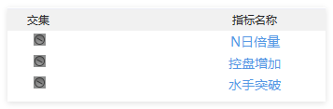
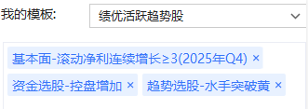
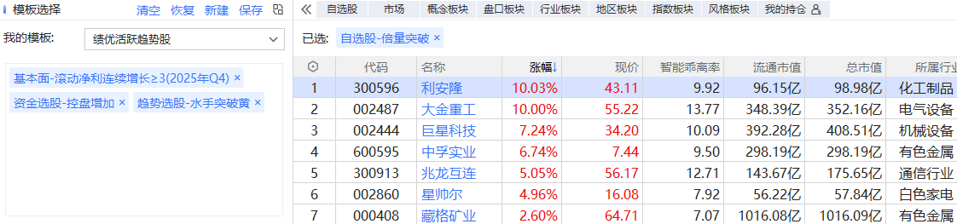
隐形冠军选股方法
中短线定位的“隐形冠军”用的是倍量突破+趋势绩优选股法。做的是上升回档和突破买入。

Slide 9
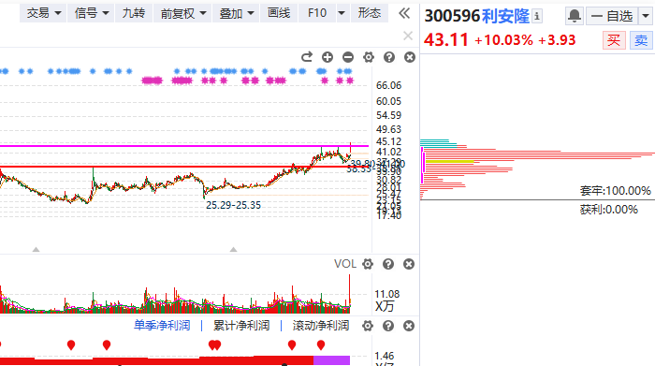
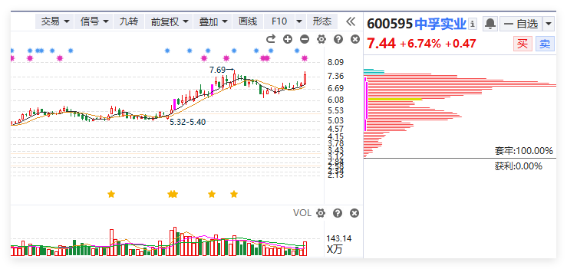
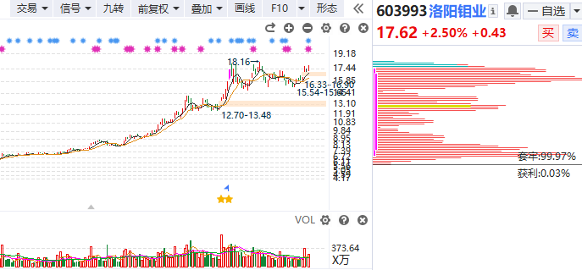
当天举例
化工、有色

Slide 10
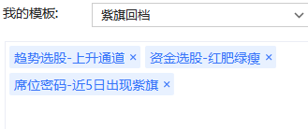
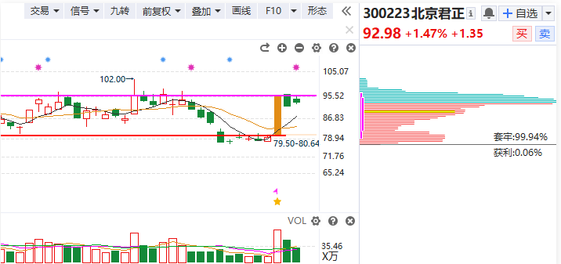
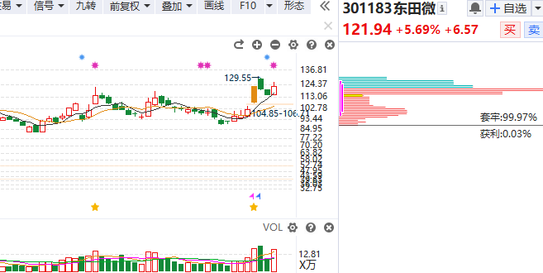
短线机会选股方法
短线定位做的是风口强势股的回档低吸，尝试捕捉第二波，用的是资金选股法（主力追踪、流动资金、爆量回档、涨停复制、紫旗回档）。技术形态选的是长阳不破、厂字型选股、涨停复制......

Slide 11
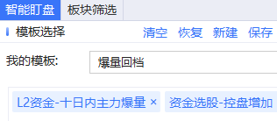
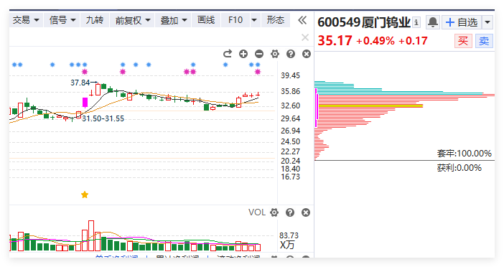
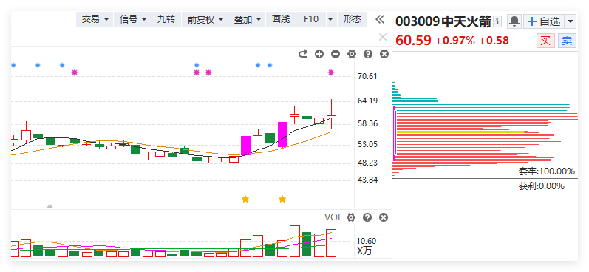
短线机会选股方法

Slide 12
总结
一、“好股”的研究要点
1、大市复盘和风格研判，选股胜率很多程度受大盘环境影响，另外好股是要匹配市场风格
2、通过资金来确定市场风口，并思考该热点的所处情绪周期、炒作逻辑
3、“好股研选”栏目里两类个股的研究分析要点
4、不及预期时的要做好风险控制
二、“好股”选股方法
1、中线定位的“隐形冠军”用的是倍量突破+趋势绩优选股法，做的是上升回档和突破买入
2、短线定位做的是风口强势股的回档低吸，尝试捕捉第二波，用的是资金选股法，技术形态选的是长阳不破、厂字型选股、涨停复制......

Slide 13


